Slide 1
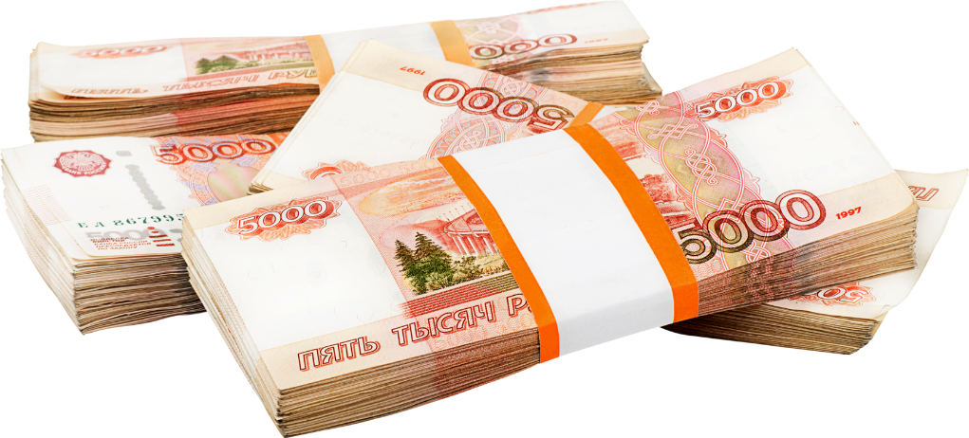
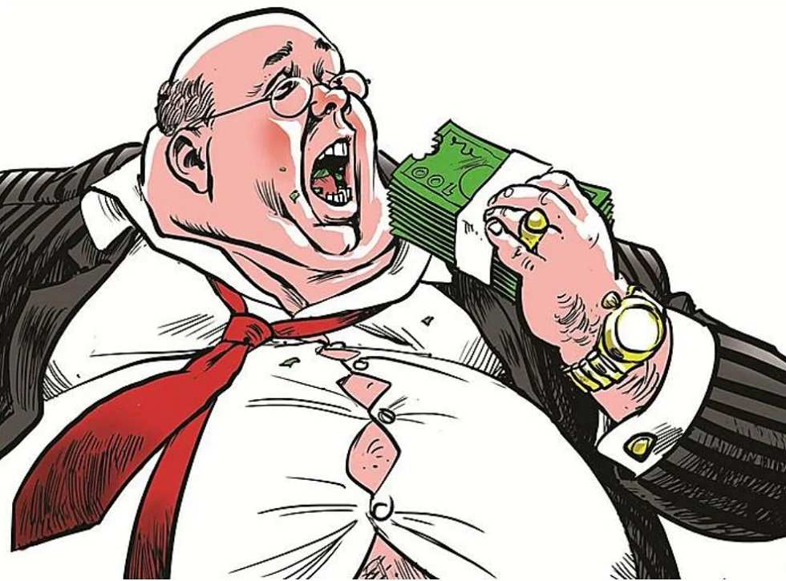
9 декабря – Международный День борьбы с коррупцией

Slide 2
Международный день борьбы с коррупцией (International Anti-Corruption Day) отмечается ежегодно 9 декабря по инициативе Организации Объединенных Наций.
В этот день, 9 декабря 2003 года, в мексиканском городе Мерида на политической конференции высокого уровня была открыта для подписания Конвенция ООН против коррупции (принята Генеральной ассамблеей ООН 31 октября 2003 года).

Slide 3
Коррупция имеет много разновидностей: взяточничество, незаконное присвоение товаров и услуг, предназначенных для общественного потребления, кумовство (когда при приеме на работу предпочтение отдается членам семьи), оказание влияния при выработке законов и правил в целях получения личной выгоды – все это распространенные примеры правонарушений и должностных преступлений.

Slide 4
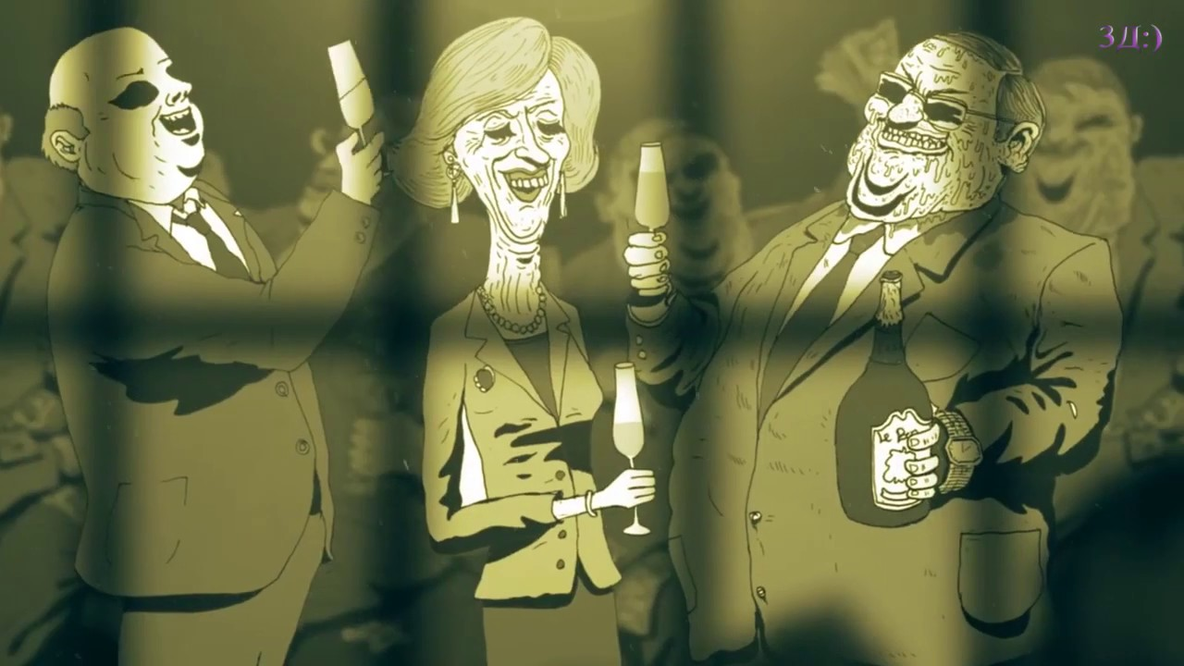
Коррупция мешает бизнесу, который не может успешно развиваться в коррумпированной системе, что ведет к сокращению общего богатства страны. Она влечет за собой сокращение объема денежных средств, которые правительство должно выплачивать трудящимся. Коррупция приводит к тому, что деньги, выделяемые государством на оказание социальных услуг, не используются должным образом. Коррупция подрывает доверие к правительству.

Slide 5
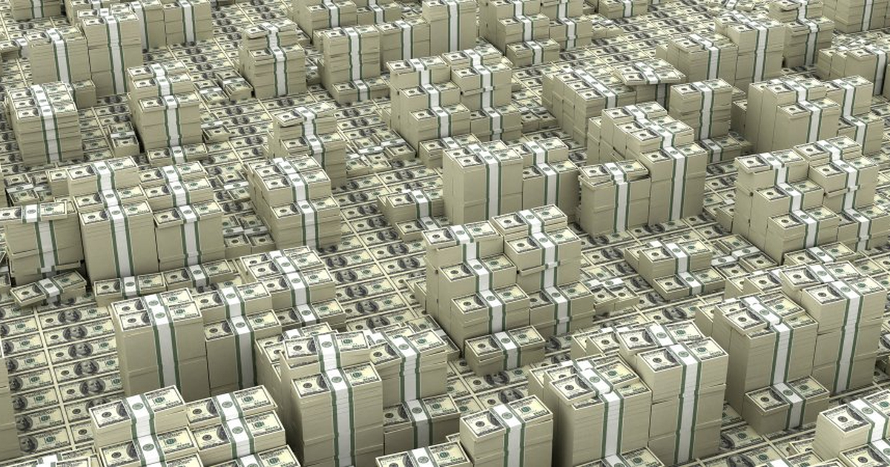
Согласно оценкам Всемирного банка, ежегодно в мире расточительно расходуется один триллион долларов.
По данным Международного валютного фонда, коррупция ежегодно стоит мировой экономике порядка 1,5 триллиона долларов, или 2% от глобального ВВП.
Это очень много, не правда ли?

Slide 6
Россия в числе первых стран подписала Конвенцию Организации Объединенных Наций против коррупции. Как подчеркнул в выступлении на форуме глава российской делегации Заместитель министра иностранных дел Российской Федерации Алексей Мешков, «Россия ведёт с коррупцией бескомпромиссную борьбу и готова к конструктивному взаимодействию на антикоррупционном фронте со всеми государствами и соответствующими международными организациями»
Конвенцию Организации Объединенных Наций против коррупции Российская Федерация ратифицировала в марте 2006 года (Федеральный закон от 08 марта 2006 года № 40-ФЗ «О ратификации Конвенции Организации Объединенных Наций против коррупции»).

Slide 7
Коррупция — это сложное социальное, экономическое и политическое явление, которое, в той или иной степени, затрагивает все страны, вне зависимости от уровня развития. Она замедляет экономическое развитие общества и подрывает государственные устои.
На сегодняшний день существует четкое определение понятия «коррупция», установленное законом. Определение понятия «коррупция» приведено в Федеральном законе от 25.12.2008 N 273-ФЗ «О противодействии коррупции».

Slide 8
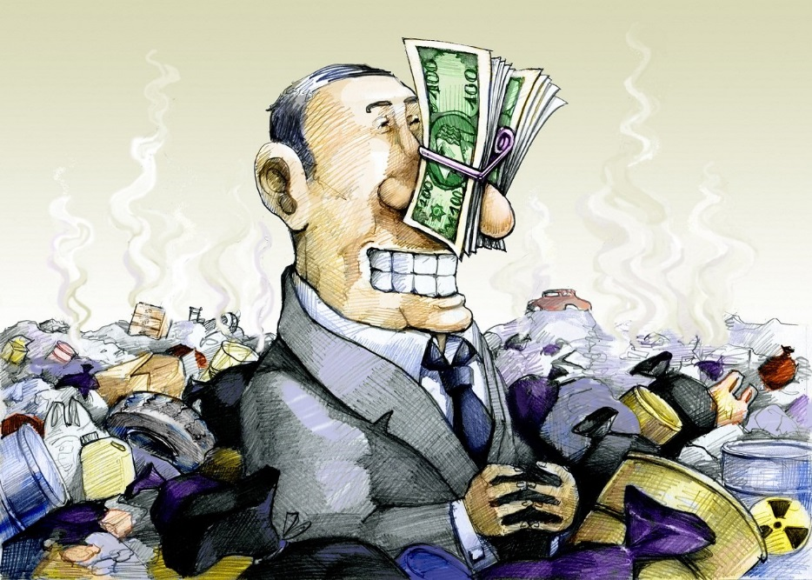
Итак, что же такое коррупция:
Коррупцией считается – злоупотребление служебным положением, дача взятки, получение взятки, злоупотребление полномочиями, коммерческий подкуп либо иное незаконное использование физическим лицом своего должностного положения вопреки законным интересам общества и государства в целях получения выгоды в виде денег, ценностей, иного имущества или услуг имущественного характера, иных имущественных прав для себя или для третьих лиц либо незаконное предоставление такой выгоды указанному лицу другими физическими лицами, а также совершение указанных деяний от имени или в интересах юридического лица.

Slide 9
Федеральным законом «О противодействии коррупции» (2008) установлены правовые и организационные основы предупреждения коррупции. Документ постоянно дополняется, последние изменения в него были внесены федеральным законом от 26 мая 2021 года.
Закон обязал чиновников предоставлять работодателю сведения о своих доходах, имуществе и обязательствах имущественного характера, и о доходах членов своей семьи – супруги (супруга) и несовершеннолетних детей. Ограничения, запреты и обязанности были распространены на сотрудников милиции (ныне полиция), прокуратуры, органов внутренних дел РФ, органов федеральной службы безопасности, таможенных органов РФ и военнослужащих.

Slide 10
В Уголовно-процессуальном кодексе РФ упрощался порядок привлечения к уголовной ответственности депутатов, судей и ряда категорий лиц, в отношении которых применяется особый порядок производства по уголовным делам. Также было усилено уголовное наказание за коррупцию.

Slide 11
Давайте почитаем интересные факты!
Статистические исследования установили, что во время борьбы с коррупцией доходы государства могут увеличиваться в 4 раза (в долгосрочной перспективе), бизнес способен развиваться интенсивнее на 3%, а уровень детской смертности может снизиться на 75%.
По данным Верховного Суда РФ, за 1 полугодие 2012 г. более 1300 граждан были осуждены за дачу взятки и 544 должностных лица за ее получение.
По данным международной организации Transparency International за 2014 год, из 174 стран самое низкое проявление коррупции установлено в Дании. Россия занимала 136-е место (в 2012 году – 133-я позиция из 180 стран, а в 2011 году – 143-я из 183). У Украины 142-е место, она считается самой коррумпированной в Европе. 174-ю позицию в рейтинге разделили Сомали и Северная Корея.

Slide 12
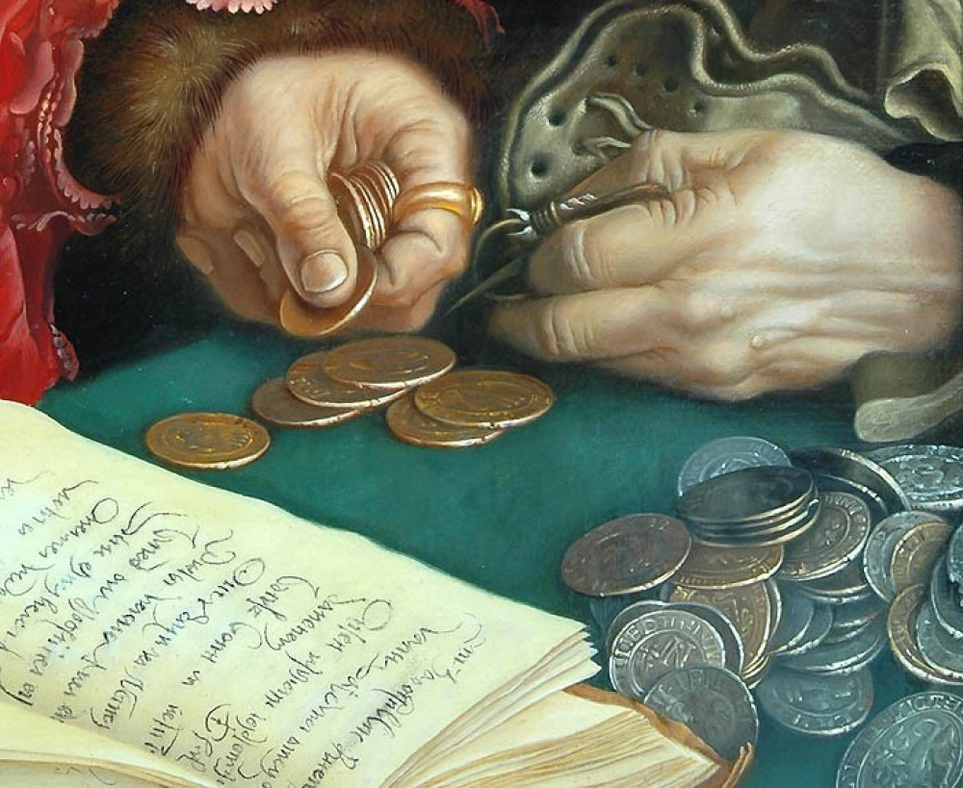
По данным издания The Daily Beast, Узбекистан в 2011 году занимал 1-е место в области коррупции, а согласно Transparency International за 2012 год, он находился на 7 месте.
Самый низкий уровень коррупции зафиксирован в Новой Зеландии, Дании и Швеции.
В России Петром I была создана специальная служба – фискальная, деятельность которой заключалась в выявлении взяток.

Slide 13
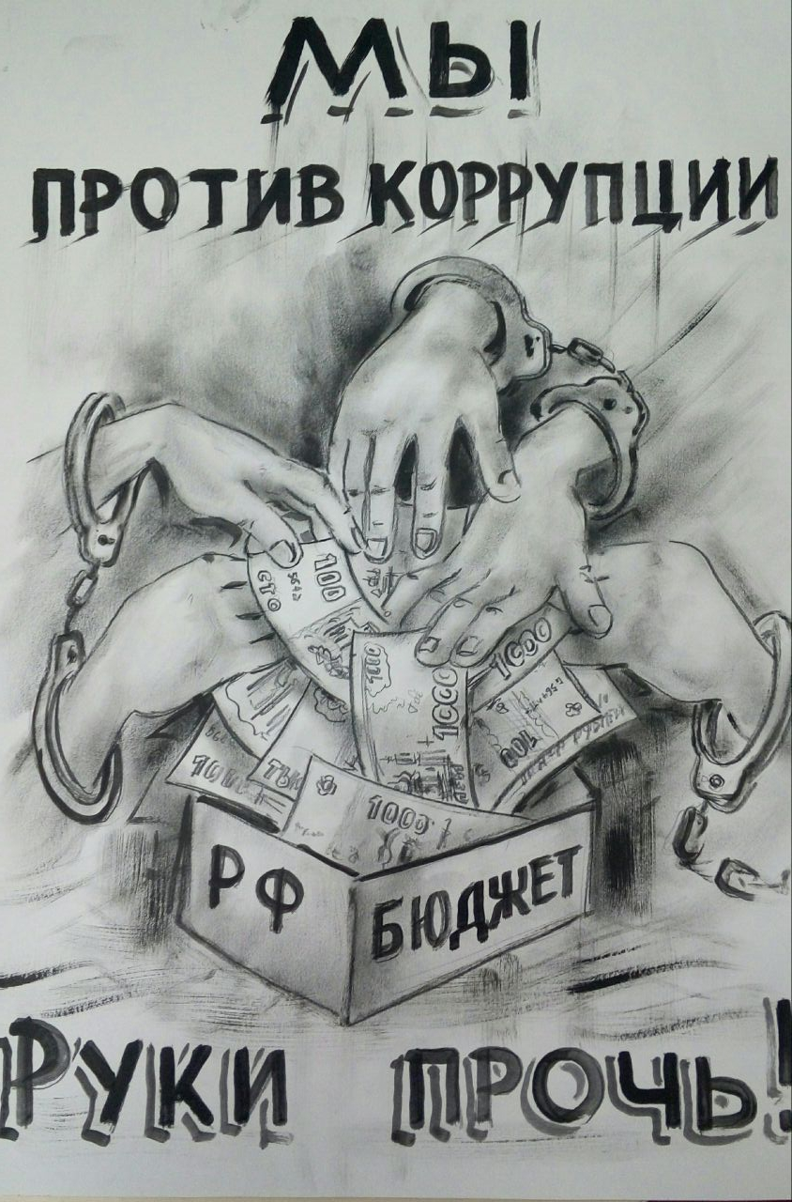
Самое неслыханное и безнравственное проявление коррупции зафиксировано в Зимбабве. Там во время принятия родов акушеры штрафуют женщин, которые кричат в процессе схваток. Каждый крик равняется 5 долларам. При этом необходимо учесть, что за роды также установлена плата в 50 долларов.
Более 1 триллиона долларов составляет общий объем взяток во всех странах мира. Такие данные приводит Всемирный банк.

Slide 14
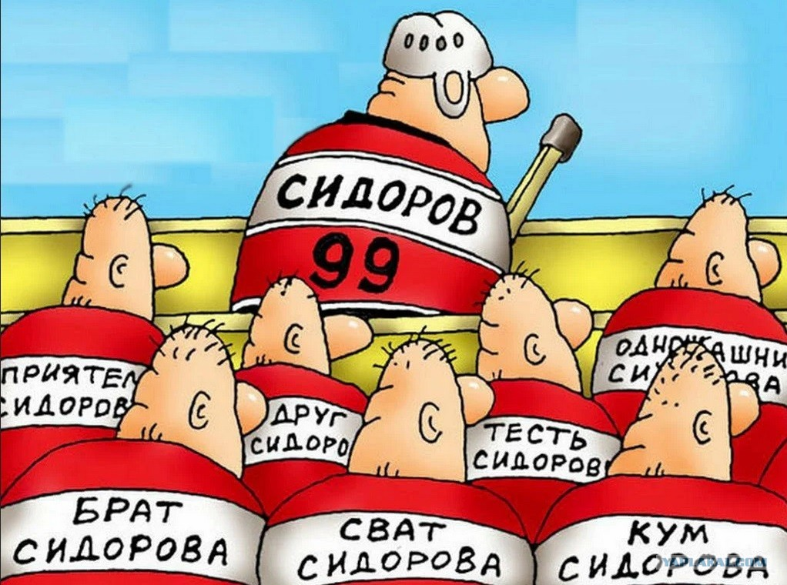
Спасибо за внимание!

